Slide 1





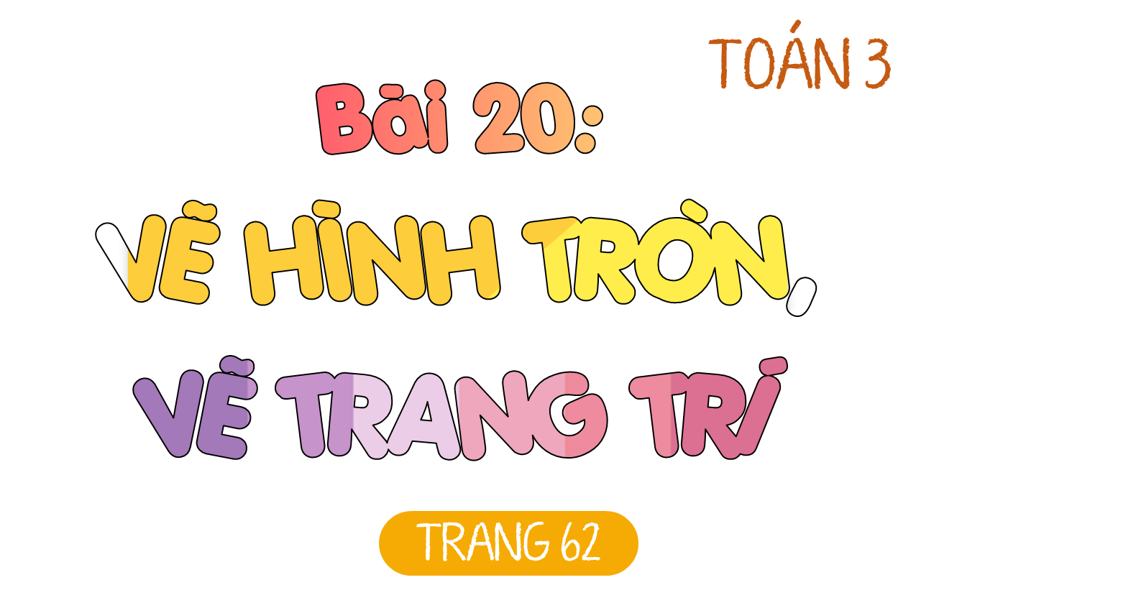






Slide 2

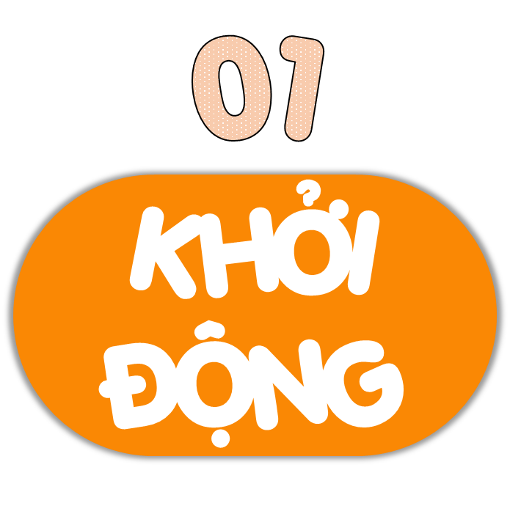


Slide 3
Để vẽ hình tròn chúng ta cần sử dụng:
1
Thước kẻ
2
Compa
3
Ê ke

Slide 4
Để vẽ hình vuông chúng ta sử dụng:
1
Thước kẻ
2
Ê ke
3
Cả 2 đáp án trên

Slide 5
Hình tròn có bao nhiêu đỉnh?
1
2
2
1
3
0

Slide 6
Hình vuông và hình chữ nhật là tứ giác. Đúng hay sai?
1
Đúng
2
Sai

Slide 7
Trong hình tròn, đường kính bằng … lần bán kính
1
bốn
2
ba
3
hai

Slide 8


Slide 9

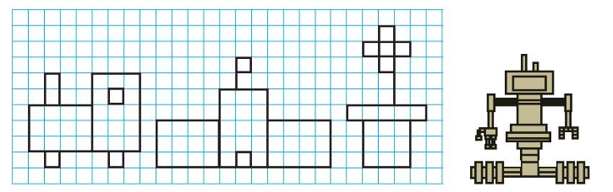

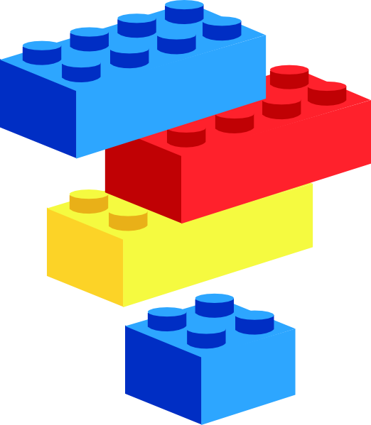
Vẽ một hình em thích từ các hình vuông
và hình chữ nhật (theo mẫu)?
1

Slide 10

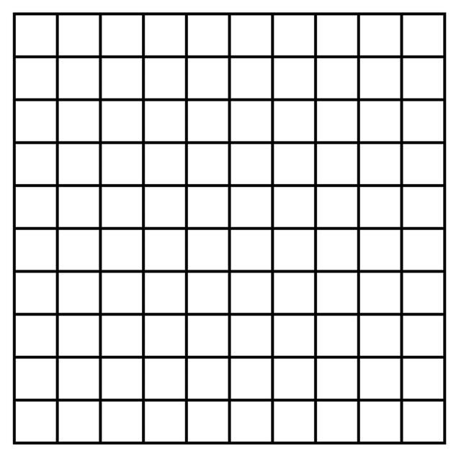

2
a. Quan sát rồi vẽ hình tròn theo mẫu?​
Bước 1
Bước 2

Slide 11

2
a. Quan sát rồi vẽ hình tròn theo mẫu?​
Bước 3

Slide 12



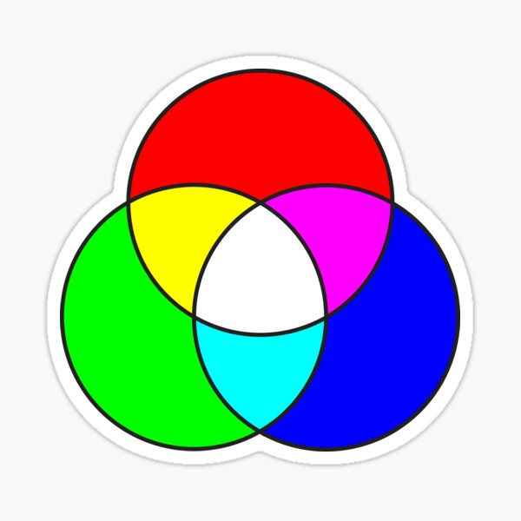
2
b. Tô màu trang trí hình em vừa vẽ được

Slide 13


Slide 14


Slide 15
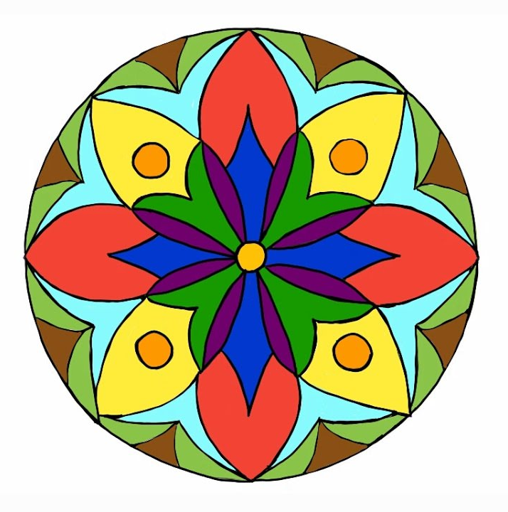
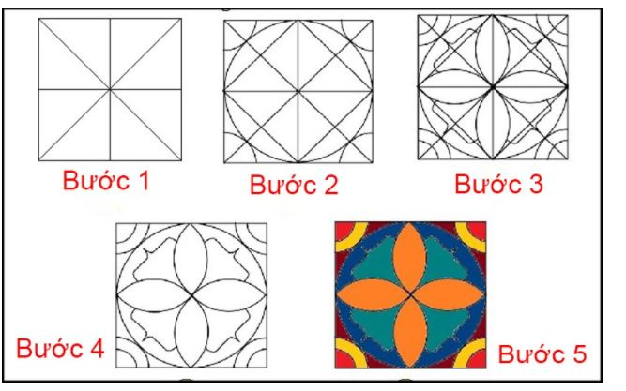


Thực hành vẽ tranh trang trí hình tròn
và hình vuông

Slide 16


Soạn bài giảng yêu cầu các khối lớp
Thiết kế bài giảng E – Learning
MĂNG NON – TÀI LIỆU TIỂU HỌC
Mời truy cập: MĂNG NON- TÀI LIỆU TIỂU HỌC | Facebook
ZALO : 0382348780 - 0984848929

